Slide 1

Health Care

Slide 2
Layout
Pensamos em um site mais minimalista
Para o fácil acesso e fácil de utilizar
Com poucas informações visuais para não ficar poluído
Com imagens que remetem a saúde
Contendo tudo o que um site precisa

Slide 3
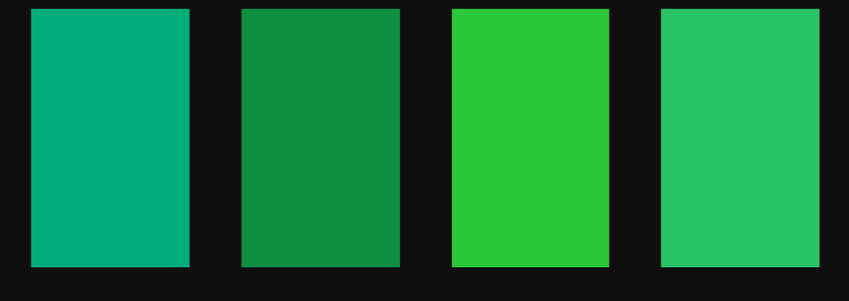
Palheta de cores
Usamos tons de verde por alguns motivos
A cor verde é associada a vários elementos: esperança, liberdade, saúde, vitalidade e relaxamento.
É uma cor fria. Traz sensações de harmonia, vitalidade, contato com a natureza e frescor.
Vários planos médicos tem verde como cor principal

Slide 4
Divisão de tarefas
Pedro - Alinhamento, fonte, tamanho e detalhes.
Tiago - Alinhamento, fontes, tamanho e rascunhos.
Diego - ideias, ajuda na plataforma e rascunhos.
Ana Julia - Pegar fotos, pegar referências.

Slide 5
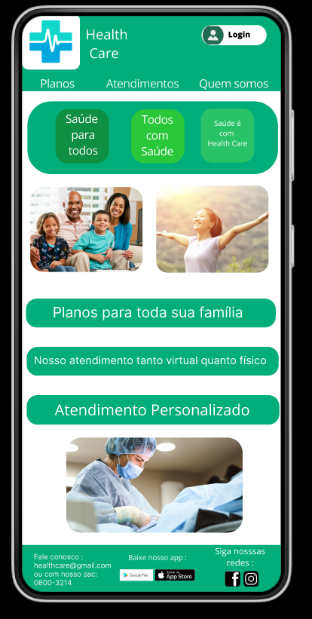
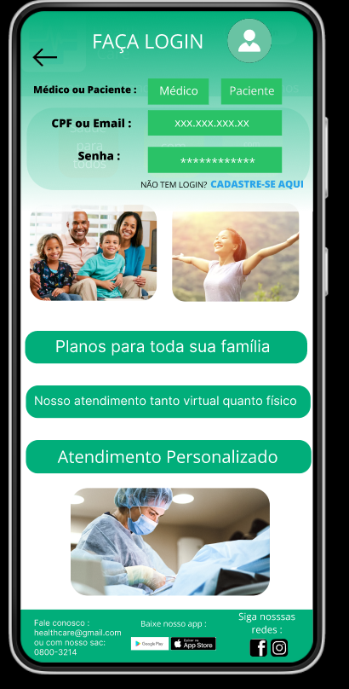
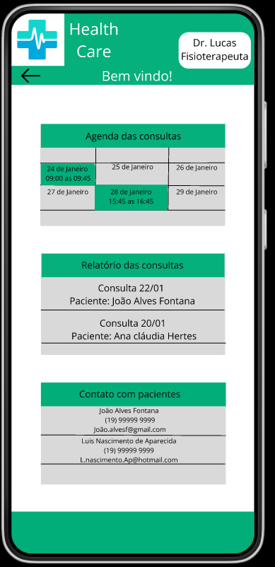
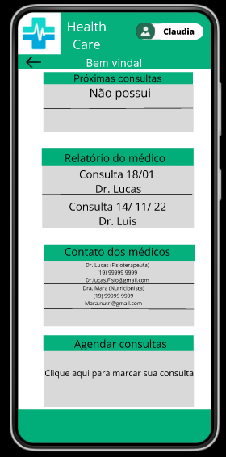
Mobile

Slide 6
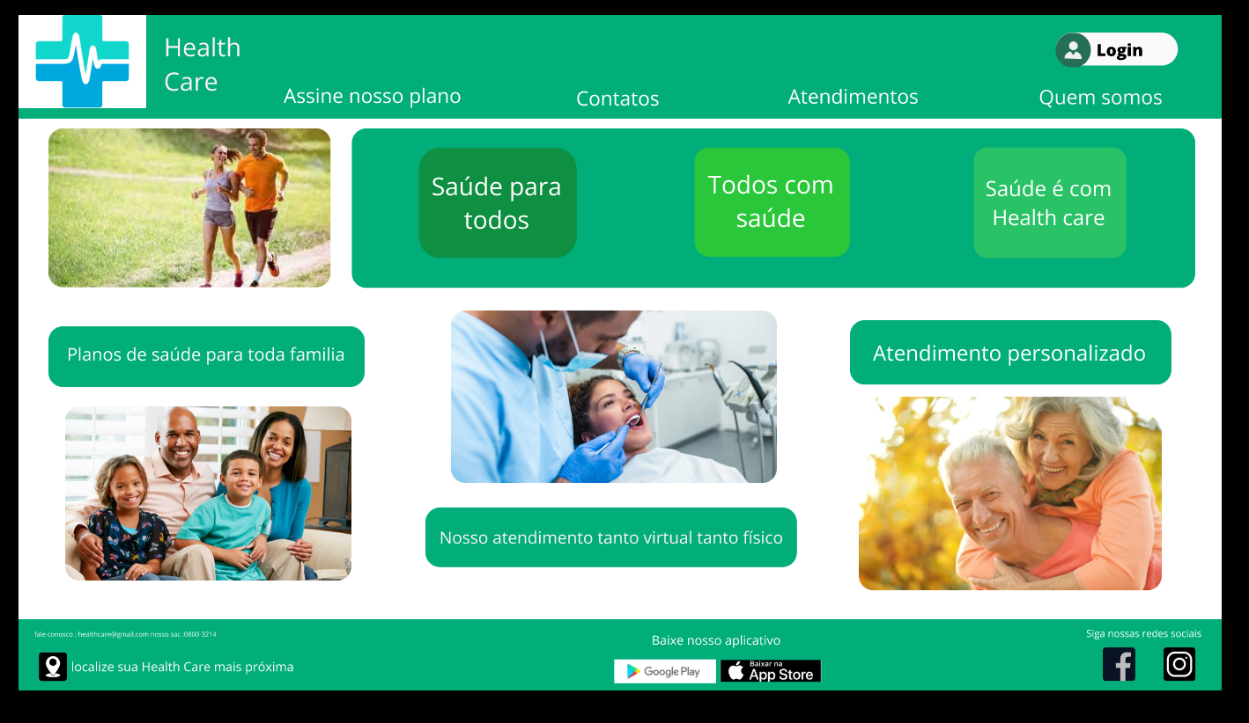
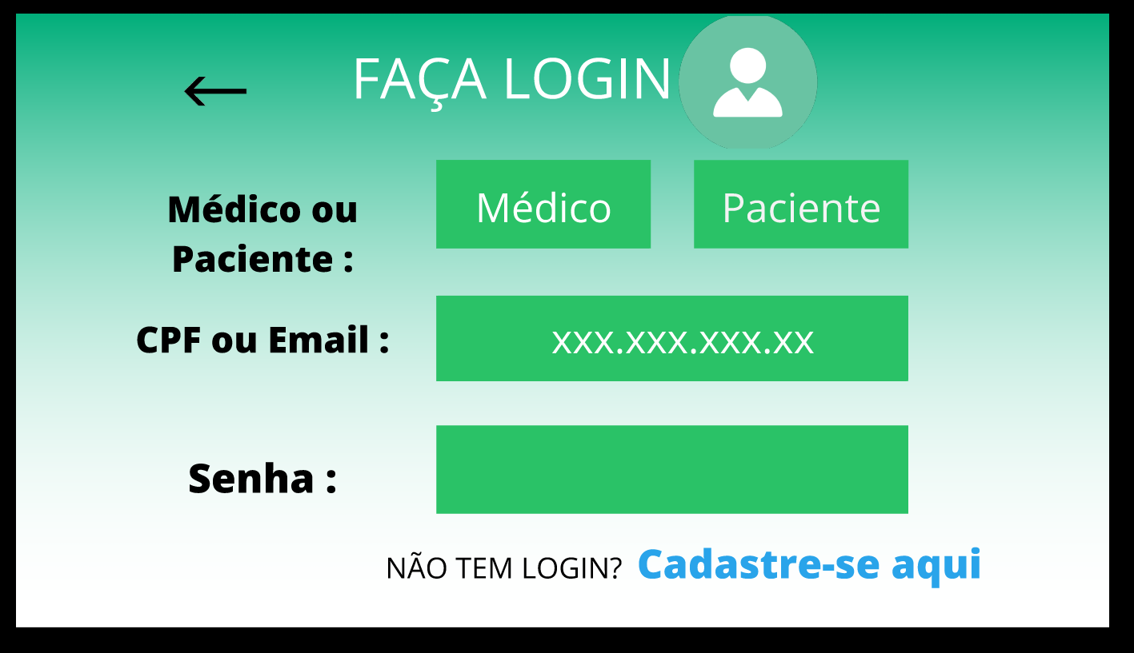
Desktop e Browser

Slide 7
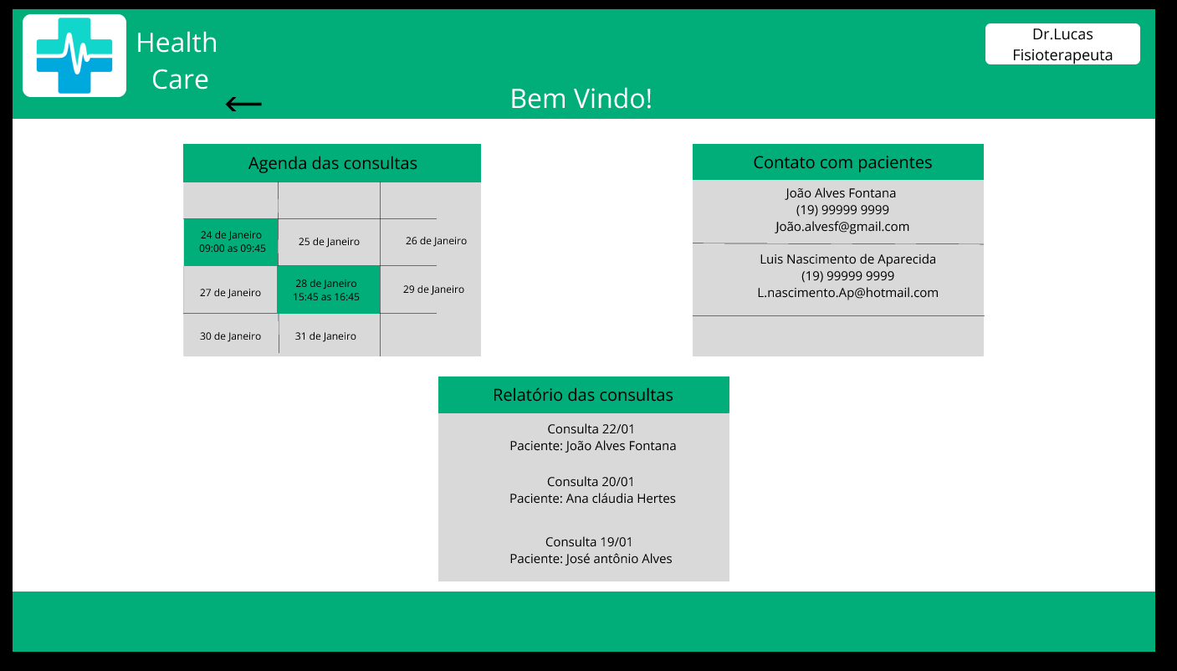
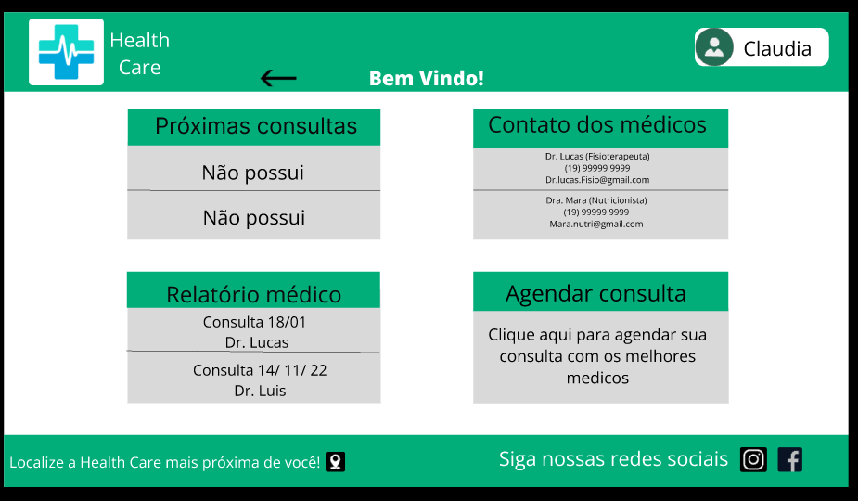

Slide 8
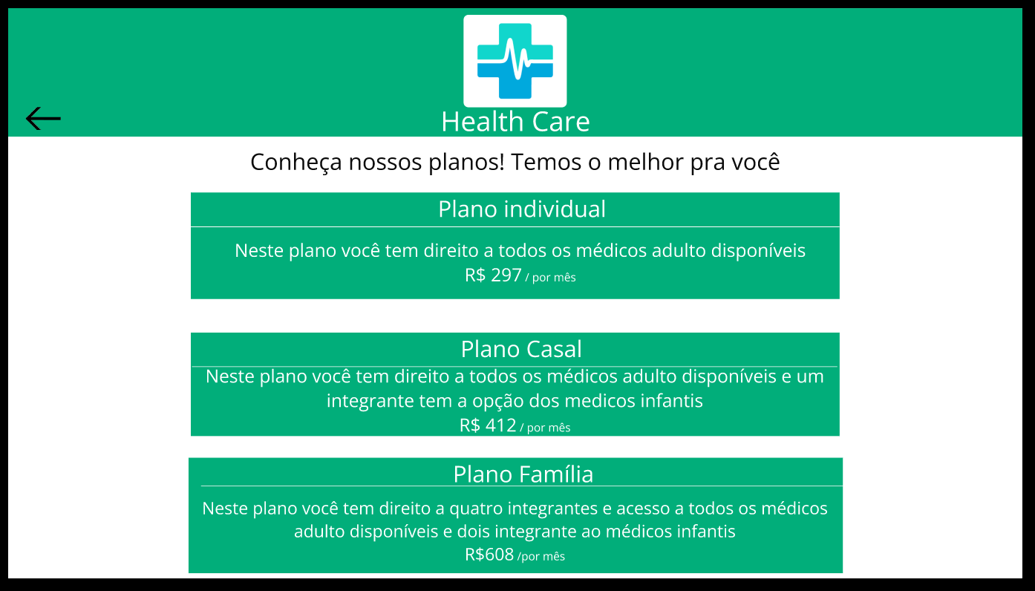

Slide 9
